Slide 1
Проект «Война далекая и близкая»

Slide 2
Цель : создать видеофильм, посвященный Победе в Великой Отечественной войне с элементами реконструкций исторических событий и интервью ветеранов войны г.Енисейска, продемонстрировать его по районному и городскому телевидению.

Slide 4
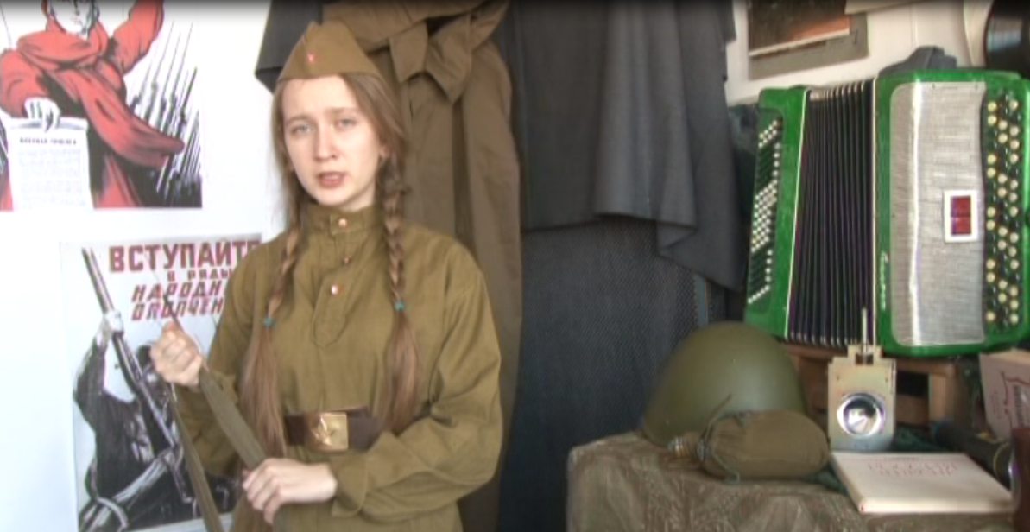

Slide 5
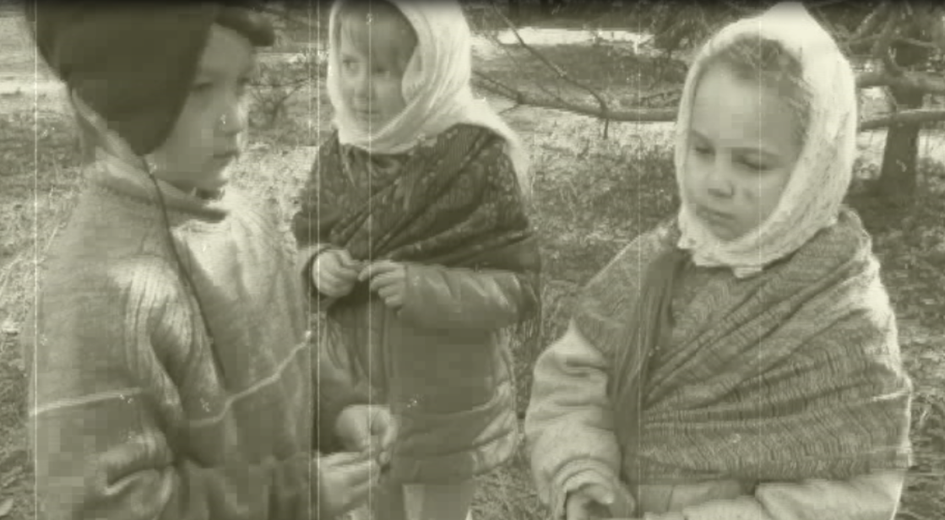
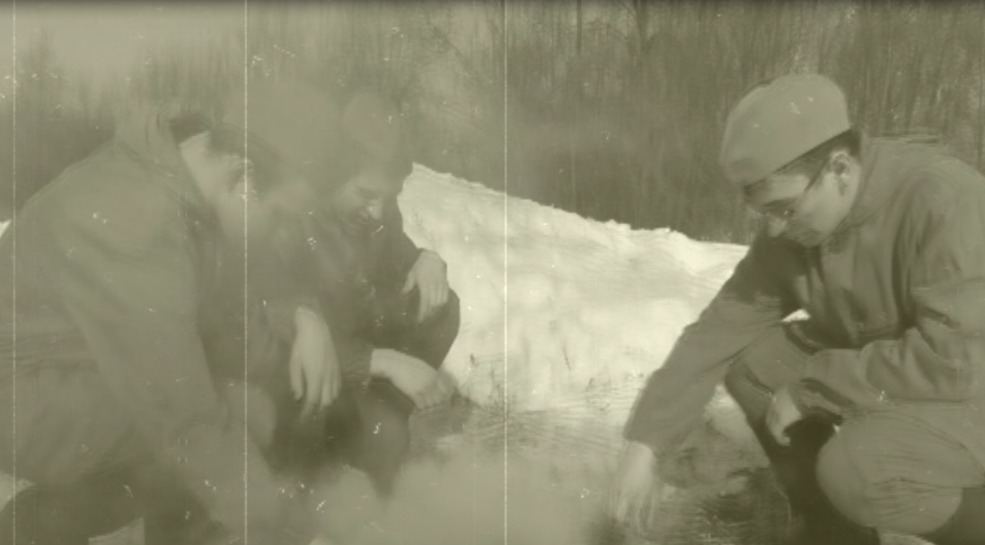

Slide 6
